Slide 1
POZITIVNÍ INFORMACE Z ČESKÝCH REGIONŮ
VYSÍLÁME UŽ 6 LET

Slide 2
O NÁS
jsme jedinou celoplošnou televizí plně zaměřenou na dění v regionech
zastřešujeme nejpočetnější síť regionálních zpravodajských TV studií v České republice
jsme jedinou televizí s regionálním obsahem, která je šířena také prostřednictvím satelitu
jsme jedinou televizí s regionálním obsahem, která je součástí tv metrového měření ATO a je zahrnuta do oficiálního monitoringu reklamy AdIntel

Slide 3
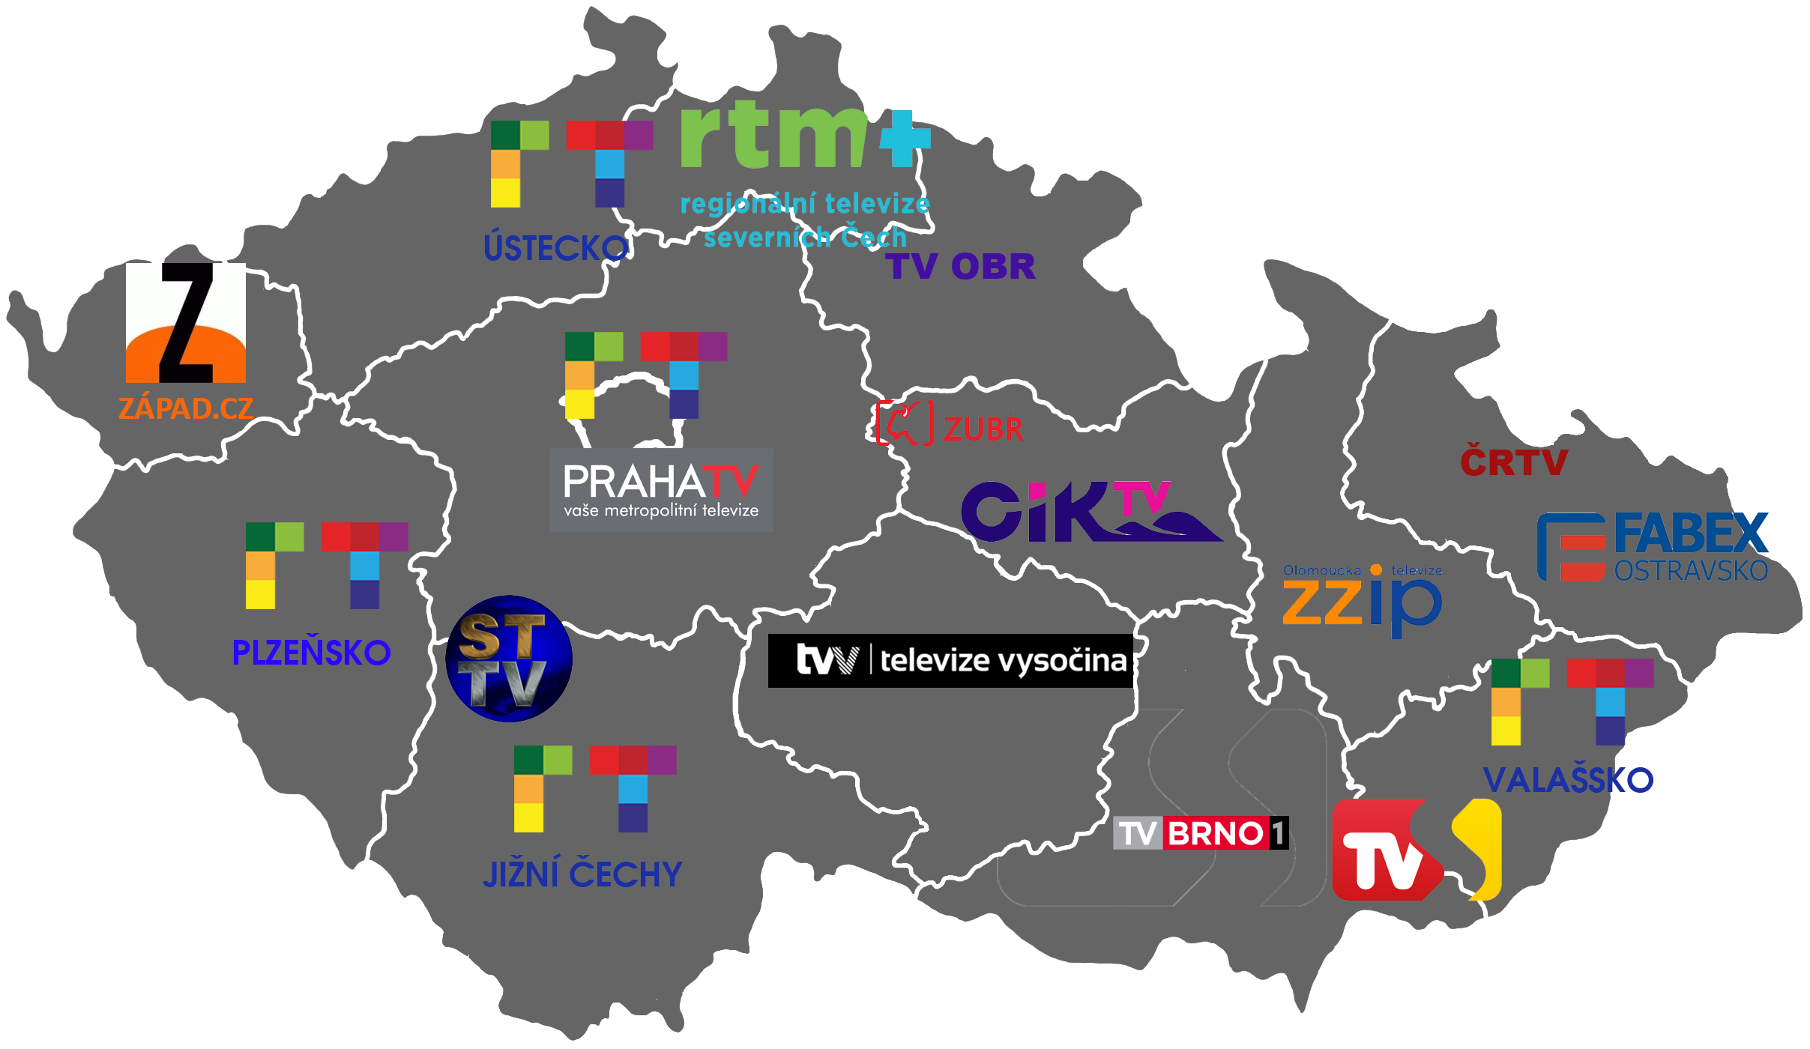
ZPRAVODAJSKY POKRÝVÁME VŠECHNY KRAJE ČR

Slide 4
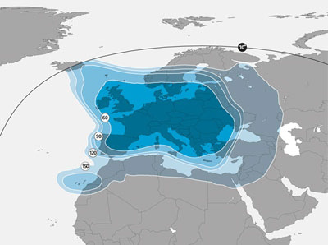
POKRYTÍ SIGNÁLEM - celá ČR a SR
DVB-S (Satelit Astra 23,5°E - FTA)
DVB-T (MUX 8 Českých radiokomunikací)
DVB-C (včetně UPC)
IPTV (včetně Kuki, Sledovani.tv)
DVB-C v něm. mluv. zemích
(spolu s ČT24 jako jediné dva
české programy)

Slide 5
SLEDOVANOST
(r. 2017, Zdroj: ATO, Nielsen AdMosphere )
Reach (15+) 364.000 unikátních diváků měsíčně
158.000 unikátních diváků týdně
až 55.000 unikátních diváků denně
Stabilní podíl na sledovanosti (celá ČR)
0,03% průměr, celý den, 15+
až 0,07% celý den, 15+
až 0,86% v ranním čase, 15+
až 0,15% v hlavním čase regionálního diváka (14-18)
až 0,23% na konci prime time (22 - 23),15+
až 0,43% v light night (23 - 01), 15+
až 1,76% v ranním čase, muži 15+
až 0,3% na konci prime time, 15 - 69 let
až 0,17% v prime time regionálního diváka, muži 15+
až 0,27% v prime time regionálního diváka, ženy 15+

Slide 6
PROFIL DIVÁKA (dle ATO - Nielsen Admosphere)
Vyrovnaný poměr MUŽŮ/ŽEN (49:51) – mírně vyšší počet mužů, než mezi všemi diváky 15+ (afinita 101)
41% diváků SŠ či VŠ vzdělání
58% diváků v produktivním věku (25-65 let)
57% socioekonomické kategorie ABC
46% ze středních sídel (4 000 – 19 999 obyvatel),
19% z větších měst
18% z krajských měst (nad 100 000)
62% domácností připojení k internetu
55% alespoň 1x týdně na internetu, 37% denně

Slide 7
NOVÉ PROGRAMOVÉ SCHÉMA OD 1.4.2018
17:00 60 MINUT PREMIÉRA
(Hlavní zprávy, Rozhovor, Magazín/Dokument)
18:00 ZLÍNSKO A JIŽNÍ MORAVA / BRNO
18:20 ZÁPADNÍ ČECHY
18:40 OLOMOUCKÝ KRAJ
19:00 VALAŠSKO
19:20 JIŽNÍ ČECHY / VÝCHODNÍ ČECHY / VYSOČINA
19:40 ÚSTECKÝ KRAJ
20:00 OSTRAVSKO
20:20 LIBERECKO
20:35 MAPA ÚSPĚCHU - POŘAD O ÚSPĚŠNÝCH ČESKÝCH FIRMÁCH
20:40 STRAKONICKO/HLUČÍNSKO/PLZEŇSKO/SLOVENSKO
21:00 60 MINUT REPRÍZA
(Hlavní zprávy, Rozhovor, Magazín/Dokument)
BLOK SE OPAKUJE PO CELÝCH 24 HOD.

Slide 8
UPOUTÁVKA - UKÁZKA NOVÉ GRAFIKY A ZNĚLEK

Slide 9
PROGRAMOVÉ TIPY
MAGAZÍN HASIČI (měsíčník, nově v neděli v bloku 60 MINUT)
ČESKÁ VĚDA (měsíčník AVČR, nově v neděli v bloku 60 MINUT)
REGIONÁLNÍ GASTRONOMIE (pořady ŠPETKA VALAŠSKA, ŠPETKA SLOVÁCKA - nově v úterý v bloku 60 MINUT)
MOJE MEDICÍNA - pořady s MUDr. J. Pešinou (nově ve středu v bloku 60 MINUT)
TURISTIKA (POŘADY AUTOBUSEM NA VÝLET, PŘÍBĚHY HRADŮ A ZÁMKŮ, LYŽAŘSKÉ TIPY M. VRÁBLÍKA ap. nově v pátek v bloku 60 MINUT)
ROZHOVOR S… / HORKÉ KŘESLO PL / ROZHOVOR BL (nově denně v bloku 60 MINUT)

Slide 10
PŘIPRAVUJEME
CYKLUS 80 LET VSETÍNSKÉHO HOKEJE
CYKLUS 100 LET ČS. LETECTVA
AUTOBUSEM NA VÝLET (DALŠÍ DÍLY)
NA KOLE ZA BAŤOU (U PŘÍLEŽITOSTI 120 LET OD NAROZENÍ J.A. BATI)
OSVĚTOVÝ CYKLUS SPĚCHEJ POMALU! (VE SPOLUPRÁCI S FZŠ)

Slide 11
Ing. Eva Stejskalová
Regionální televize CZ s.r.o.
jednatelka
tel.: 602 458 217

